Slide 1
История семьи Мелеховых в романе М.А.Шолохова «Тихий Дон»

Slide 2
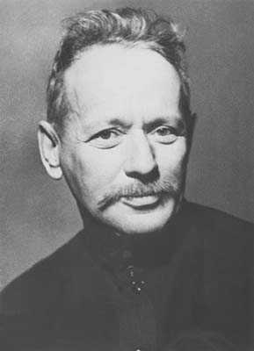
ХХ век ознаменовал себя как век страшных, кровавых войн, унесших миллионы жизней. Роман-эпопея «Тихий Дон» М.А.Шолохова – произведение огромного художественного масштаба, в котором автор талантливо сумел изобразить мощный ход истории и судьбы отдельных людей, не по своей воле вовлеченных в вихрь исторических событий. В нем, не отступая от исторической правды, писатель показал жизнь донского казачества, вовлеченного в бурные и трагические события истории России.
М.А.Шолохов

Slide 3
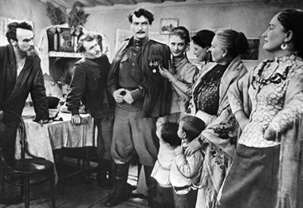
«Мелеховский двор – на самом краю хутора», – так начинается роман, и на протяжении всего повествования М.А.Шолохов рассказывает о представителях этой семьи. Жизнь обитателей дома предстает со страниц эпопеи в переплетении противоречий и борьбы. Вся семья Мелеховых оказалась на перекрестке больших исторических событий, кровавых столкновений.

Slide 4
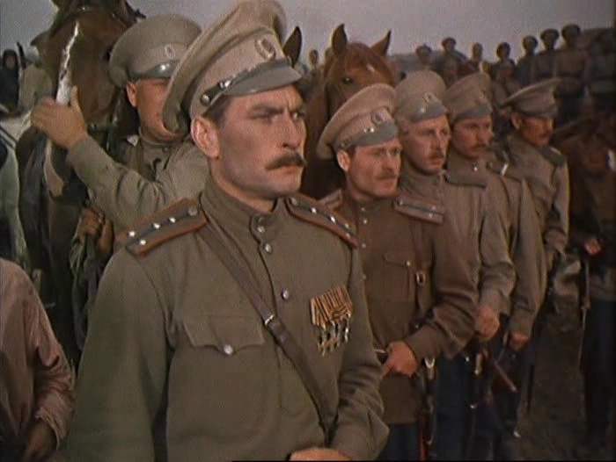
Картины семейной жизни М.А.Шолохов чередует с историческими потрясениями в стране, вносят крутые перемены в сложившийся семейно-бытовой уклад Мелеховых: рушатся привычные родственные связи, рождаются новые мораль и нравственность.

Slide 5
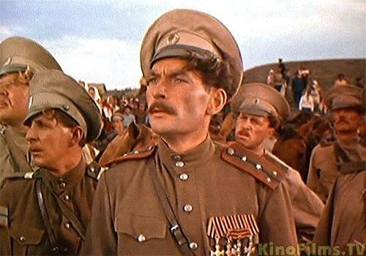
«
Казачество- особый народ, весь образ жизни которого был подчинен военному делу. С самого детства из маленьких казаков воспитывали достойных воинов, главным делом которых была защита Отечества.
Строгие нравы, обычаи, традиции дали России такой народ, как казаки, которые остались в нашей истории особым сословием

Slide 6
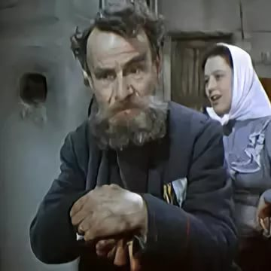
Прокофий – родоначальник семьи Мелеховых, дед Григория: «…Непокорно нес белесо-чубатую голову, – лишь под скулами у него пухли и катались желваки да промеж каменных, по всегдашней неподвижности, бровей проступал пот».

Slide 7
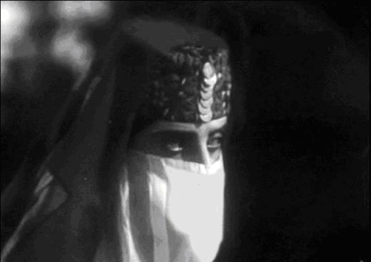
Турчанка – жена Прокофия, бабка Григория: «…Из Туретчины привел он жену – маленькую, закутанную в шаль женщину. Она прятала лицо, редко показывая тоскующие одичалые глаза. Пахла шелковая шаль далекими неведомыми запахами, радужные узоры ее питали бабью зависть. Отсюда и повелись в хуторе горбоносые, диковато-красивые казаки Мелеховы».

Slide 8
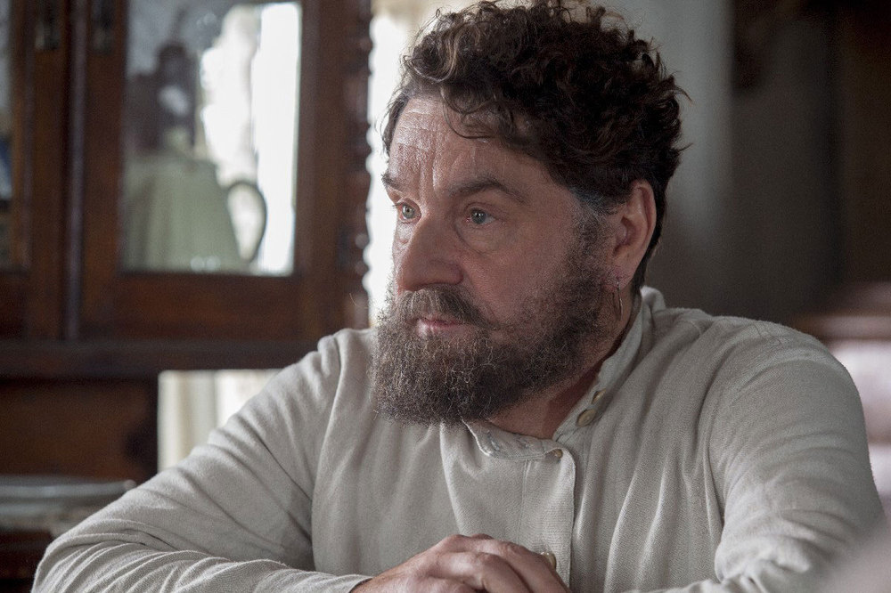
Пантелей Прокофьевич – отец Григория: «Под уклон сползавших годков закряжистел Пантелей Прокофьевич: раздался в ширину, чуть ссутулился, но все же выглядел стариком складным. Был сух в кости, хром (в молодости на императорском смотру на скачках сломал левую ногу), носил в левом ухе серебряную полумесяцем серьгу, до старости не слиняли на нем вороной масти борода и волосы, в гневе доходил до беспамятства и, как видно, этим раньше времени состарил /…/ жену».

Slide 9
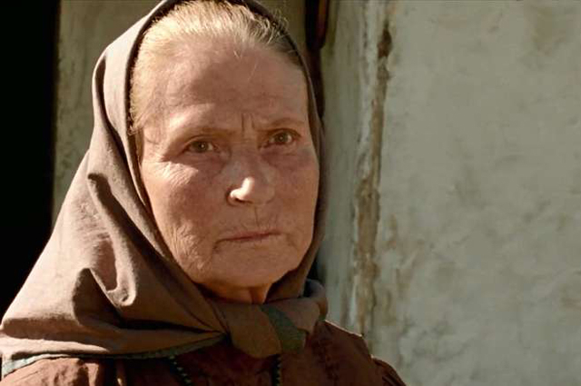
Ильинична – мать Григория: «…Некогда красивая, теперь сплошь опутанная паутиной морщин, дородная».

Slide 10
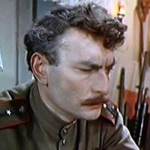
Григорий Мелехов – главный герой романа, младший сын в семье донского казака Мелехова: «…В отца попер: на полголовы выше Петра, хоть на шесть лет моложе, такой же, как у бати, вислый коршунячий нос, в чуть косых прорезях подсиненные миндалины горячих глаз, острые плиты скул обтянуты коричневой румянеющей кожей. Так же сутулился Григорий, как и отец, даже в улыбке было у обоих общее, звероватое».

Slide 11
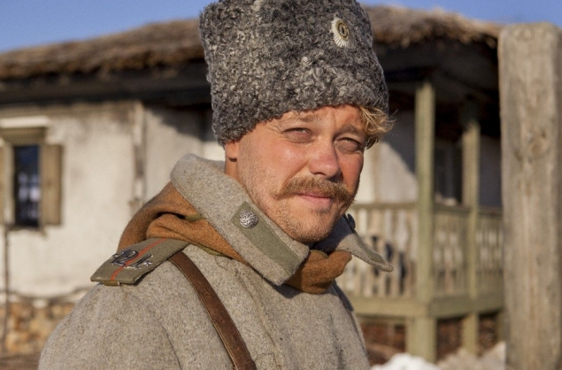
Петр – старший брат Григория: «…Напоминал мать: небольшой, курносый, в буйной повители пшеничного цвета волос, кареглазый».

Slide 12
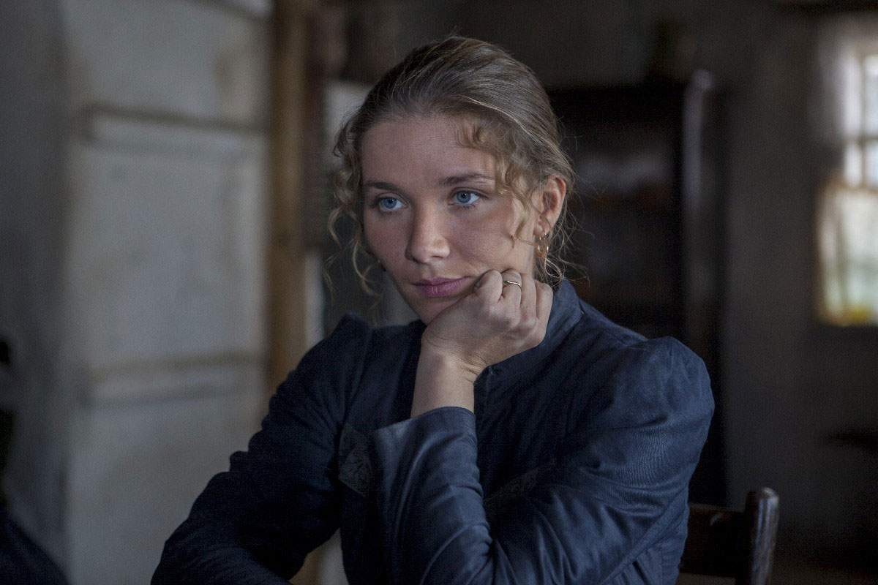
Дарья – жена Петра: «…Крутые черные дуги бровей»; «Гладкая кобыла… у ней только что на уме – игрища да улица».

Slide 13
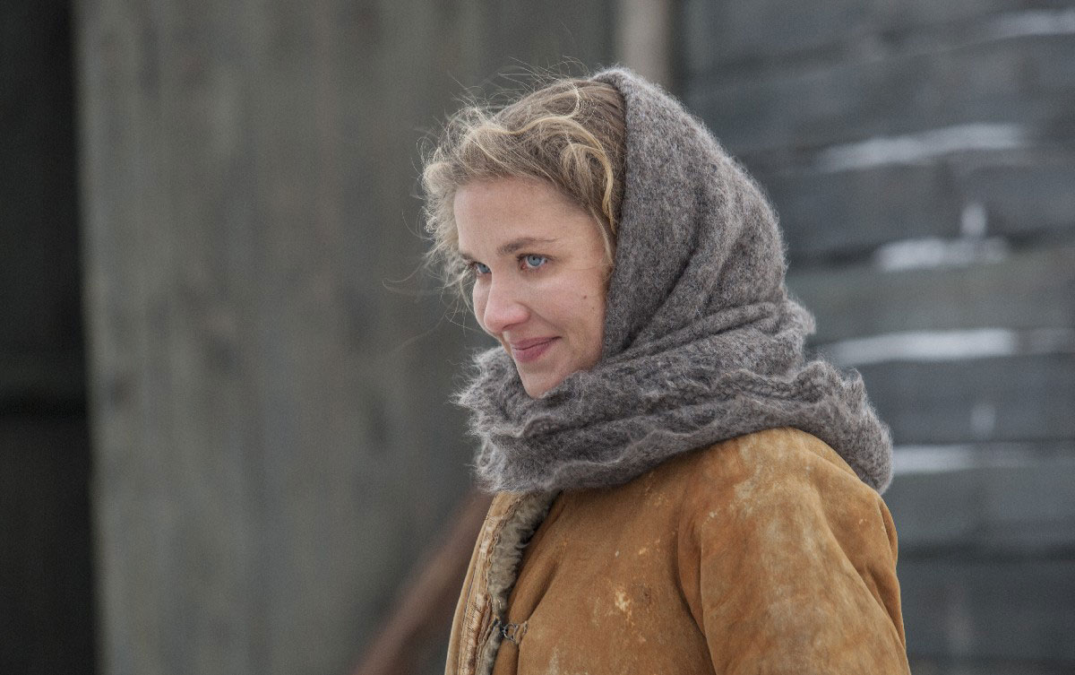
Дуняша – младшая сестра Григория: «…В длинных, чуть косых разрезах глаз искрились черные, в синеве белков, застенчивые и озорные миндалины»; «отцова слабость»,

Slide 14
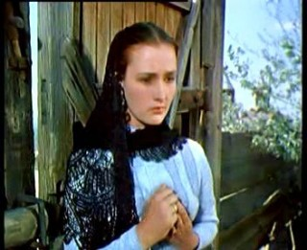
Наталья – жена Григория: «…Смелые серые глаза… от худобы казавшиеся чрезмерно большими, светились парным блеском»; «На упругой щеке дрожала от смущения и сдержанной улыбки неглубокая розовеющая ямка»; «…Плотный сбитень тела, высокие красивые ноги, бесхитростный, чуть смущенный, правдивый взгляд».

Slide 15
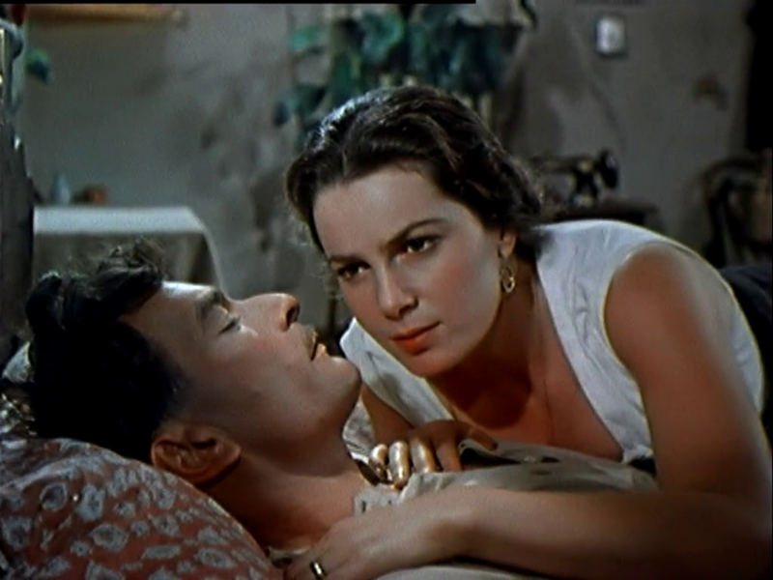
Аксинья – возлюбленная Григория, жена Степана Астахова: «…Тяжёлый узел волос, точеная шея с курчавыми пушистыми завитками волос»; «бесстыдно-жадные, пухловатые губы»; «статная фигура, крутая спина и налитые плечи»; «тепло похорошевшие глаза светились сумасшедшим счастьем, вызывающе смеялись».

Slide 16
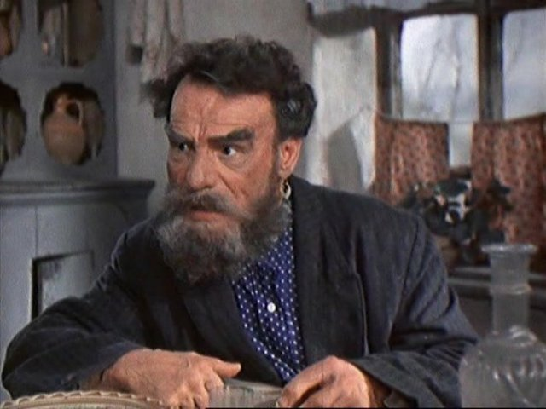
Казачьи семьи были патриархальными. Главой семьи считался старший в доме мужчина – дед, отец, старший брат. Он строго следил за соблюдением традиций и обычаев в семье и нес личную ответственность перед станичным обществом за поведение каждого ее члена. Слово главы семьи было непререкаемо для всех ее членов. Он единолично распоряжался имуществом, решал вопросы «о выделении части» сыновьям, вступившим в брак, определял размеры приданого для дочери

Slide 17
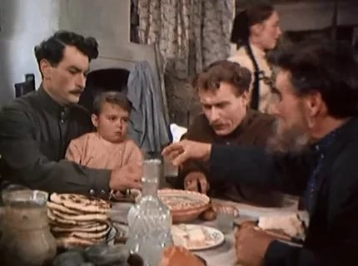
Основное воспитание происходило в семье. Родители с детства приучали детей к труду и своим отношением ко всему показывали пример. Слово отца в семье было все равно, что слово атамана для войска, — ему следовали беспрекословно. Каждый казак с малолетства знал и всем сердцем хранил Божью заповедь о том, что нужно почитать своих родителей.
«

Slide 18
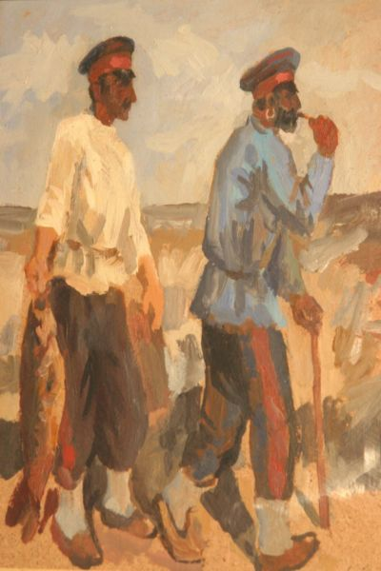

Slide 22
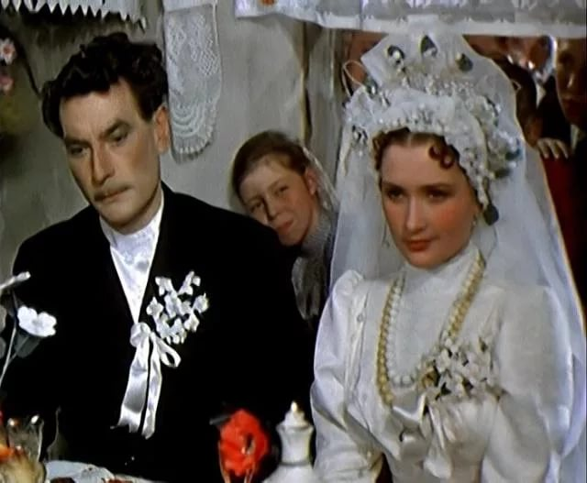
История женитьбы Григория Мелехова, безусловно, говорит о том, что в казачьей среде сын должен был безропотно подчиняться отцу, принимать его решение как должное, даже если оно определяет всю его дальнейшую жизнь.

Slide 23
.

